Slide 1
Projekt UFO:
Obserwowalne zjawiska nadprzyrodzone na świecie w ciągu ostatniego stulecia
Grupa projektowa nr 1
Skład grupy: Baraniak Paweł, Jurek Ewa, Kiełbowski Krzysztof, Liszkowski Wojciech, Rościszewski Wojciech.
Przewodniczący: Rościszewski Wojciech.
Opis projektu:
Dane: Ponad 80 000 zgłoszeń obserwacji UFO (niezidentyfikowanych obiektów na niebie). Każdy rekord to pojedyncza obserwacja, w danym miejscu w danym czasie. Informacje dotyczące zdarzenia to data, miasto, kraj, stan (dotyczy wyłącznie miast w Stanach Zjednoczonych), kształt obiektu, czas trwania zjawiska, komentarz oraz współrzędne geograficzne.
Czas i miejsce obserwacji: zjawiska z różnych części świata, zaobserwowane w latach 1906- 2014.
Cele projektu: Zbadanie trendów, w tym czasowych i geograficznych

Slide 2
Projekt UFO
Obserwowalne zjawiska nadprzyrodzone na świecie w ciągu ostatniego stulecia

Slide 3
UFO: Informacje ogólne
Grupa projektowa nr 1
Skład grupy: Baraniak Paweł, Jurek Ewa, Kiełbowski Krzysztof, Liszkowski Wojciech, Rościszewski Wojciech.
Przewodniczący: Rościszewski Wojciech.
Opis projektu:
Dane: Ponad 80 000 zgłoszeń obserwacji UFO (niezidentyfikowanych obiektów na niebie). Każdy rekord to pojedyncza obserwacja, w danym miejscu w danym czasie. Informacje dotyczące zdarzenia to data, miasto, kraj, stan (dotyczy wyłącznie miast w Stanach Zjednoczonych), kształt obiektu, czas trwania zjawiska, komentarz oraz współrzędne geograficzne.
Czas i miejsce obserwacji: zjawiska z różnych części świata, zaobserwowane w latach 1906- 2014.
Cele projektu: Zbadanie trendów, w tym czasowych i geograficznych

Slide 4
UFO: Architektura
<wzorzec architektury> </wzorzec architektury>

Slide 5
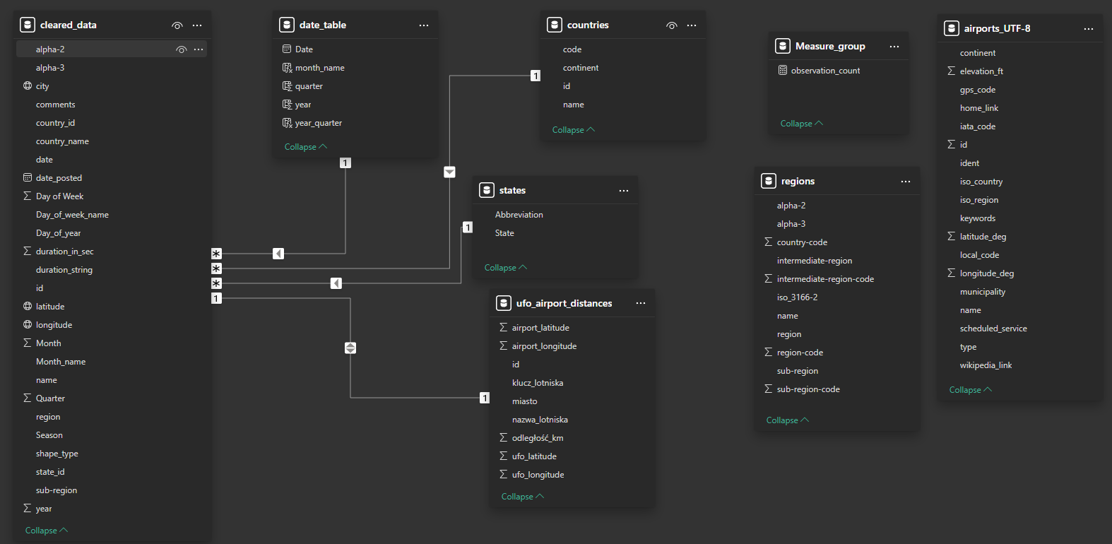
UFO: Struktura BD i relacje
Rozwiązanie chmurowe

Slide 6
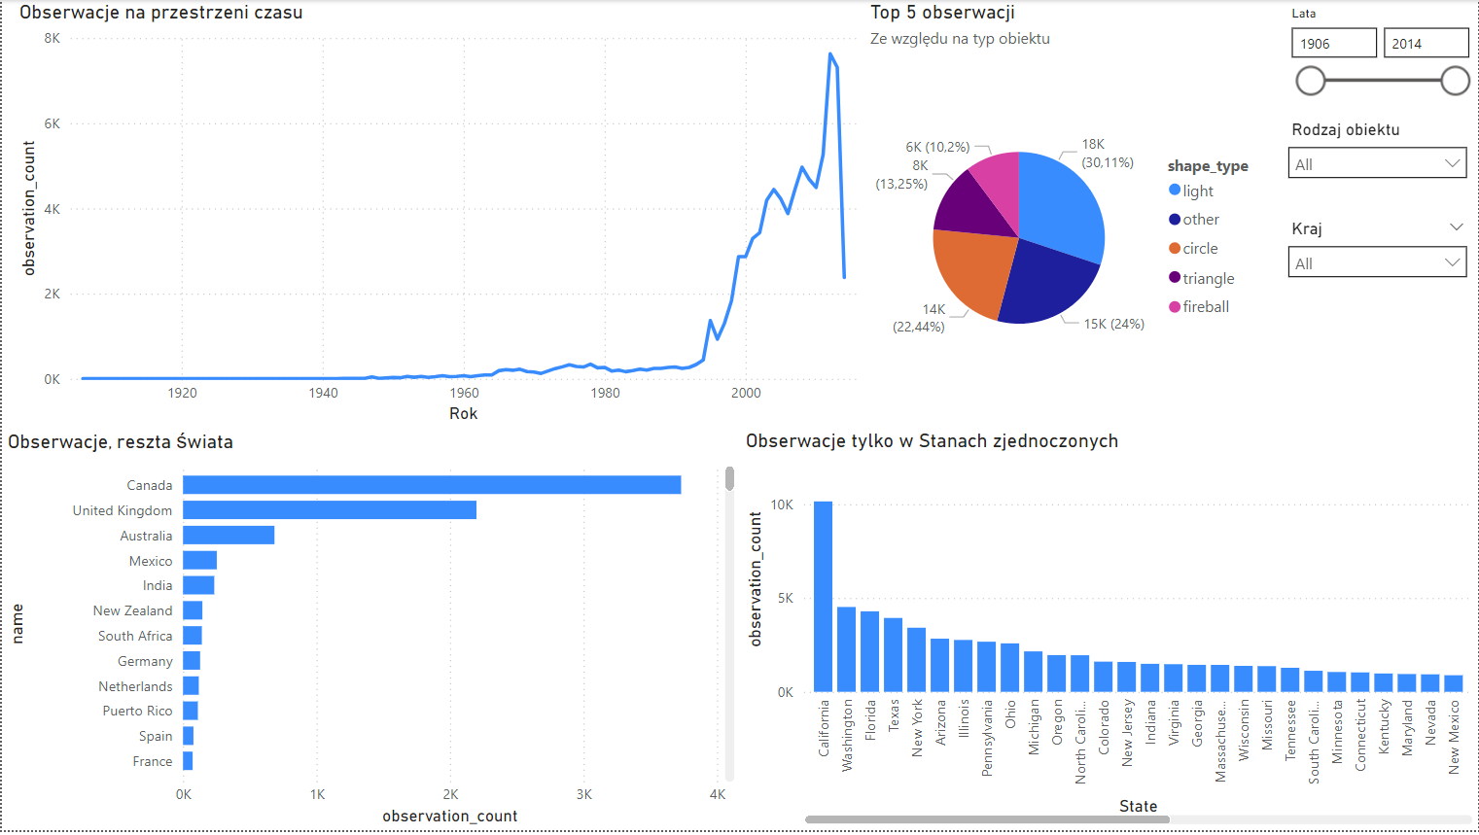
UFO: Raport główny

Slide 7
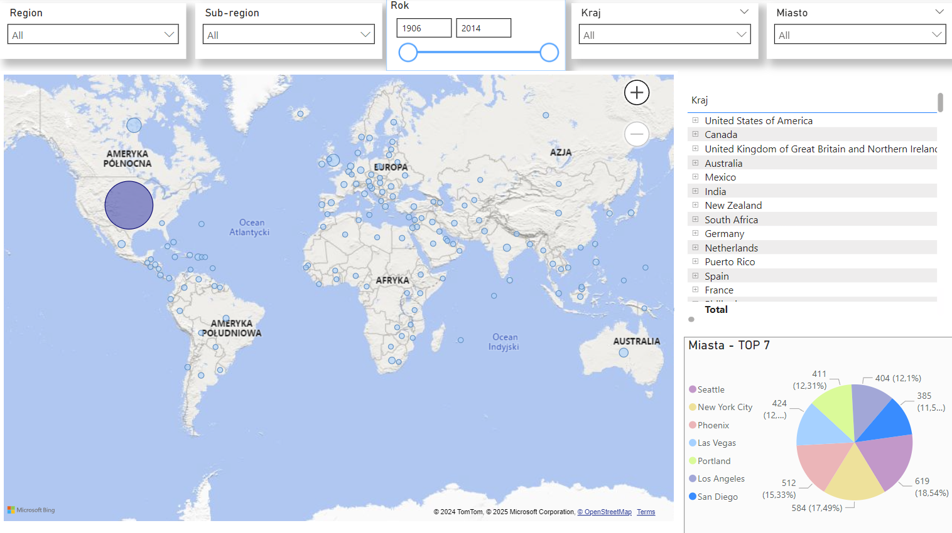
UFO: wizualizacja geograficzna

Slide 8
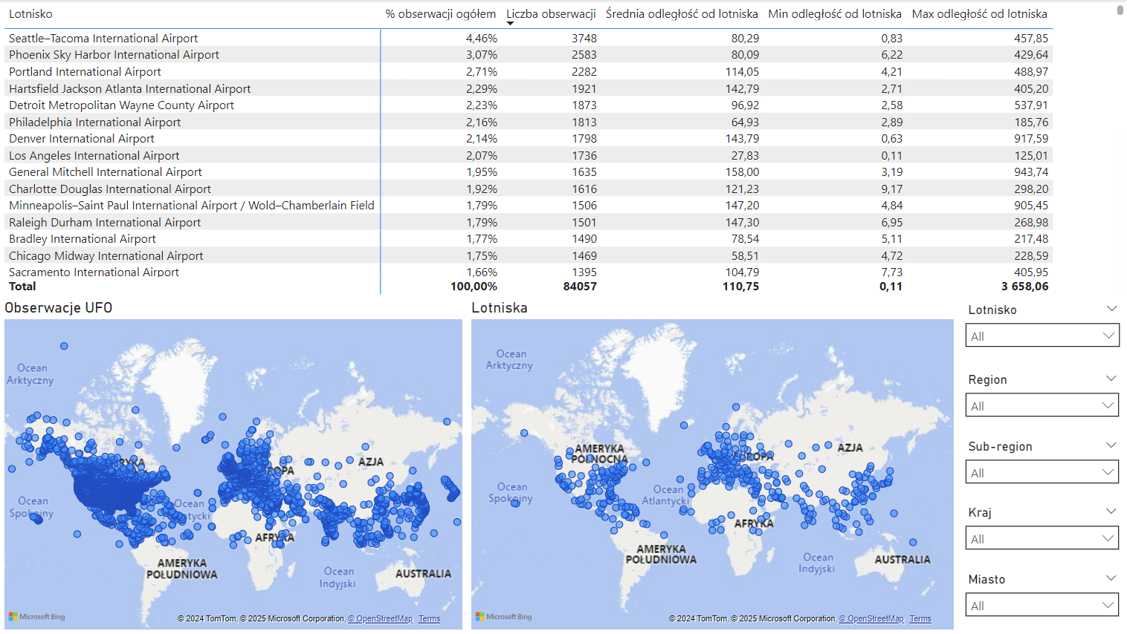
UFO: wystąpienia a lotniska

Slide 9
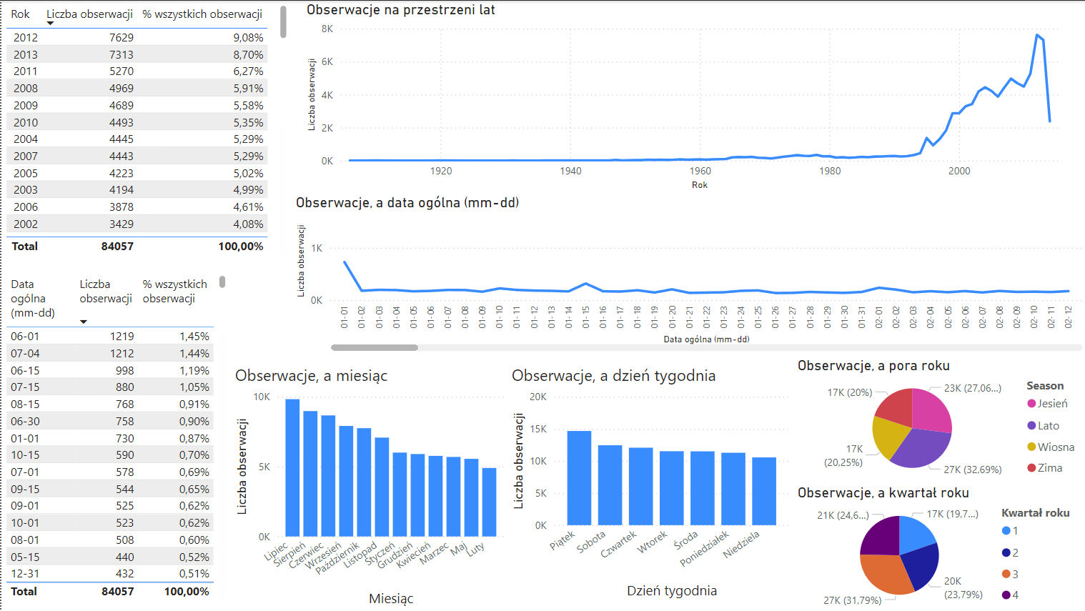
UFO: wizualizacja czasowa

Slide 10
Pytania i problemy
Analiza geograficzna zjawiska
Korelacja z obiektami
Trendy czasowe
Inne wnioski

Slide 11
UFO: linki
MS DevOps (czy to to?): https://dev.azure.com/ppx34067/Kosmiczny%20babol%202024/
Repozytorium: https://github.com/Alendart/ufo_project.git

